Slide 1
第二部分 商务智能数据获取
补充学习材料一：EXECL数据操作基础

Slide 2
1. Excel基本数据类型
Notes:
各位学员大家好，我是主讲老师阿正，本节为大家介绍一个Excel基本数据类型相关内容。

Slide 3
Excel数据类型
基本数据类型：
变量类型：
文本型：A、数据
整数型：10、1、-9
小数型：1.01、1.9
布尔型：TRUE、FALSE
日期型：长日期、短日期
其它类型：会计、特殊
名义型：彼此间没有顺序关系，只表示分类的数据，如性别、血型。
有序型：有顺序关系的数据，如形容成绩好坏的优良中差。
连续型：有顺序，包含若干小数位且取值密集的数据，如身高，体重、温度等。
Notes:
那Excel的基本数据类型包括文本型，整数型，小数型，布尔型，日期型及其他的数据类型。文本型主要指英文字母以及汉字组成的文本信息整数型包括10、1、-9如此类的整数数值，小数型包括1. 01、1 .9这样的带有小数点后数字的这种小数的数据。布尔型呢有true、false这两个值大家注意在Excel里true跟false并不等于1跟0，如果做过程序开发的学员呢可能在C和C加加这样的变成语言中，它的true等于1false等于0，对吧？但是在Excel中的true并不等于一false也并不等于0，他们只单纯等于他们本身，他们是独立的这个数据类型然后是日期型，日期型的主要分为长日期和短日期，那短日期主要指年月日，长日期呢除了年月日还包括这个小时分钟呀，啊，秒啊这样的信息，然后就是其他的类型这个会计的这个数据类型，还有这个货币呀，然后以及一些我们自定义的特殊的这个输入数据类型，那我们看这里分了这么多数据类型其实大体上的我们可以将这些数据类型分为三类，第一类呢是这个布尔型，就是true跟false，然后第二类是文本型就是这样的文本数据，然后第三类呢就是除文本和布尔之外的所有数据类型，我们可以将这些数据类型统一归类为数值型，也就是用数值来表示的我要表达的是对象。那么了解完这个数据类型之后，在对数据分析中呢如果我们要把数值那作为分析对象使用，一般是将这个数据作为变量那变量的有哪些类型的他变量大体上可分为三类，第一类是对的名义性，第二类是有序性，第三位是连续性。那名义性指的是彼此间没有顺序关系啊，只表示分类的情况的一组数据，比如说性别，血型，它们之间没有任何的顺序关系，性别只区分男，女而血型只区分ab ab O对吧，我们的血型，然后有序性，有序性呢是指彼此间有这个顺序关系的数据，如形容成绩好坏的优良中差，还有这个形容你的病情恢复状况的是完全好了，好差不多了，还有完全没有恢复，这些都是有序性数据。那接下来呢是连续性连续性是在有序型的基础上呢，他不只有顺序还在这些数据中呢还包含若干的小数位，且这些数据取值密集那诸如这样的数据，然后我们称为连续性，连续性数据包括身高体重，温度等，对吧，他们都是连续的，没有间隔的那我们大家现在考虑一个问题，如果说星期一，星期二，星期三这样的数表示星期的数据呢，他是这三种，这三类变量类型中的哪一类？那其实星期是有序性，因为星期一和星期二之间他是有这个间隔的，但是星期一，星期二，星期三又是有顺序的，所以它是有序性，它不具备这个连续性的特征，不是这个连续下来包含小数位取值密集没有这样的特点，但是呢我们说时间现在不是说星期说时间，那时间是这三类的那一类吗？那自然而然就是连续性对吧？因为时间是从历史向未来连续发展的不仅从不间断也没有明显的间隔区分，是符合这连续性数据特征对吧？那好，那接下来我们看一下这个Excel文件。

Slide 4
Excel数据类型
Data Types/数据类型
A numeric value 数值
Text 文本 单元格数据类型
A formula 公式
Charts 图表
Diagrams 形状 对象
Pictures 图片 （不能包含在单元格中）
Buttons 表单工具
Notes:
好，接下来请大家打开文件夹里的基本数据类型这个Excel文件，我们看这个数据类型这个工作表，这里面的要为大家介绍两个知识点，第一个知识点是数据类型以及对象第二个知识点是单元格格式，我们先看第一个知识点数据类型，数据类型在单元格的这个对象中的主要有这么三大类在PPT内讲了三大类型数据类型。它们是数值文本以及布尔型，对吧？那在单元格这个内部对象之外呢，Excel还有图表，形状，图片，表达工具这四大主要的内部对象，他们的特点是不能包含在单元格中。我们看一眼演示实例这块这里边有一个表格。那在这边为大家出了一个练习题，想想大家找出表格中包含数值的列以及包含文本的列，并将结果写在相应的r列的这个单元格中。大家在做练习的时候呢，注意有一个有可能有这种陷阱，就是我们看到的数值未必是数值型有可能是文本型比如说我现在在单元格输入299这个数字大家看它显示的是在单元格的左侧那他就是一个数值型但是如果我把它前面加一个逗号在回撤的话这个299就会从单元格的最右边转到了单元格的最左边并且同时在单元格的左上角生成一个绿色的小箭头那这个表示这个数字已经从这个数值型变成一个文本型而在数字前加一个逗号的方法呢，就是强行将数字转变成文本的方法。所以我们看的是一个数字，那他真正是不是数值型还需要我们进一步去确认。但是呢，我们又不能单纯从她的在单元格的显示位置去判断他到底是不是数值，比方说如果我强行改变他的对齐方式，现在看他显示是左边，我如果把它改成这右对齐，

Slide 5
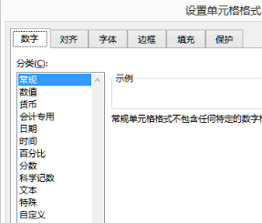
Excel数据类型
Cell Format/单元格格式

Slide 6
Excel数据类型
自定义单元格格式
原始数值 显示为 格式
# 1234.56 1234.56 #.#
12 12. #.#
0 . #.#
0 5678 5678.00 0000.00
5.678 0005.68 0000.00
56 0056.00 0000.00
0 0000.00 0000.00
# 加上 0 123456 123456.0 #0.0
123.546 123.5 #0.0
0 0.0 #0.0
? 1234.1234 1234.1234 ?????.????
-123.123 - 123.123 ?????.????
12.123 12.123 ?????.????
0 . ?????.????
% 56 5600.00% 0.00%
5.6 560.00% 0.00%
0.567 56.70% 0.00%
千分隔符 123456 123,456 #,##0
123456789 123,456,789 #,##0
插入文字 5463 MU 5463 "MU" 0000
1234567890 USD 1,235M "USD "#,##0,,"M"
1234567890 人民币1,235百万 "人民币"#,##0,,"百万"

Slide 7
Excel数据类型
原始数值 显示为 格式
文字格式 财务 集团公司财务部 ;;;"集团公司"@"部"
采购 集团公司采购部 ;;;"集团公司"@"部"
颜色 123456 123,456 #,##0;[红色]-#,##0
-123456 -123,456 #,##0;[红色]-#,##0
123 123 [蓝色]0
颜色 n 123456 123,456 [颜色1]#,##0
123456 123,456 [颜色9]#,##0
123456 123,456 [颜色23]#,##0
左排齐 1234 RMB1,234 _("RMB"* #,##0_);("RMB"* #,##0)
-123456 (RMB123,456) _("RMB"* #,##0_);("RMB"* #,##0)
0 RMB0 _("RMB"* #,##0_);("RMB"* #,##0)
条件 28758965 2875 8965 [>99999999](0###) #### ####;#### ####
2123459821 (021) 2345 9821 [>99999999](0###) #### ####;#### ####
75523459821 (0755) 2345 9821
99 99 [>100][红色]0;[蓝色]0
105 105 [>100][红色]0;[蓝色]0
123.7 123.70 [绿色][>100]#,##0.00;[<100][红色]#,##0.00
87 87.00 [绿色][>100]#,##0.00;[<100][红色]#,##0.00
中文数字 123456 一十二万三千四百五十六 [DBNum1]G/通用
123456 壹拾贰万叁仟肆佰伍拾陆 [DBNum2]G/通用
123456 一二三四五六 [DBNum1]0
123456 壹贰叁肆伍陆 [DBNum2]0

Slide 8
Excel数据类型
常用自定义通配符
通配符 含义
G/ 通用格式，是指不设置任何格式，按原始输入的数值显示
# 数字占位符，只显示有效数字，不显示无意义的零值
0 数字占位符，当数字比代码的数量少时，显示为无意义的0
? 数字占位符，作用是在小数点两侧增加空格，效果有点像word标尺中的小数点对齐
. 小数点
% 百分数
, 千分位分隔符
E 科学计数符号
\ 显示格式的下一个字符
* 重复下一个字符填充列宽
_ 留出与下一个字符等宽的空格
"文本" 显示文本
@ 文本占位符，如果只用一个@，作用是引用原始文本，即在单元格中输入的文本用@代替，如果使用多个@，可以重复单元格中输入的文本
[颜色] 注意[颜色] 应放在数字占位符的前面设置，中文版中用中文，英文版中用英文
[条件值] 一般设置顺序是这样的[条件值] [颜色] 数字占位符 [颜色]的位置可以使其他显示格式

Slide 9
2、Excel基本操作

Slide 10
Excel基本操作内容
介绍内容：
1、数据录入。
2、单元格操作。
3、查找替换筛选。
4、复制粘贴。
5、表格转表。

Slide 11
Excel基本操作内容
Excel表格数据与表数据的差别
表格数据：
1、以单元格为基本数据存储及操作单位。
2、处理批量数据效率低。
3、无法与外部数据关联。
表数据：
1、以列（字段）为基本数据、存储及基本操作单位。
2、易于批量处理的大量数据。
3、可以关联外部数据 。

Slide 12
一、数据录入
1.1表格和数据的标准化和规范化
管理表格 - 基础数据存储和管理:
a. 首行列标题
b. 数据格式统一
避免：
a. 空行
b. 合并单元格
c. 不必要的公式
1.2数据录入
a.选择单元格，直接录入
b.公式输入栏
c.F2进入编辑模式
d.ESC取消正在输入的值
1.3输入操作
a.Enter键 确认并进入下方单元格
b.Tab键 确认并进入右方单元格
c.方向键 确认并进入方向键对应单元格
d.Ctrl+D 复制单元格上方数据

Slide 13
二、单元格操作
2.1 插入、选择操作
a. 右键，选择要插入的位置，行上方，列左边插入
b. 多行多列:
鼠标连续选择行号或列号
Shift连续的多行多列
Ctrl不连续的多行多列
c. 单元格方法同行和列
2.2 行列转置
选中所有表格数据，复制，
粘贴~选择性粘贴~转置，
确认
2.3 在空单元格内快速填充相同的内容，比如 0
a. 选中单元格区域
开始~编辑~查找和选择~定位条件，选中~空值，确认。
b. 输入0
在顶端fx后面或直接输入0，点按ctrl+回车
2.4 隔行插入空白行
使用辅助列，对辅助列进行重新排序，达到插入空白行的目的。

Slide 14
三、查找、替换、筛选。
3.1 查找替换
Ctrl+F查找和替换
a. 使用通配符 * 代替任意多个字符
b. 使用通配符 ? 代表一个字符
3.2 排序与筛选
a. 升序与降序
区域选择中的单元格移动
b. 自定义排序
添加自定义序列
c. 筛选

Slide 15
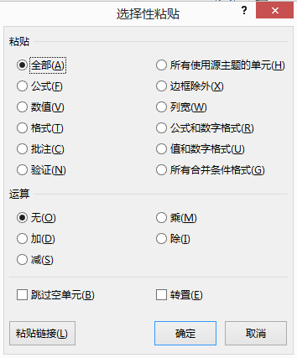
四、复制、粘贴。
4.1复制粘贴
a.Ctrl+c 复制
b.Ctrl+v 全粘贴
c.选择粘贴

Slide 16
五、表格转表
5.1表格转表
套用表格格式
一次格式，永久享用。

Slide 17
3. Excel公式功能

Slide 18
函数公式
函数公式：用来对单个单元格或指定单元格区域进行计算后返回计算结果，公式返回的计算结果可以是数值、数组、单元格地址等 。
函数由等号、函数表达式、操作符、参数、返回值五部分组成。

Slide 19
函数公式
OFFSET函数：以指定的引用为参照系，通过给定偏移量返回新的引用区域。
语法：OFFSET(reference,rows,cols,height,width)
reference：参考基准单元格位置。
rows：行位移，以基准单元格为起点，向下（正数）或向上（负数）的移动量。
cols：列位移，以基准单元格为起点，向右（正数）或向左（负数）的移动量。
height：行高，以移动过后的位置为基准点，向下连续取的行数。
width:：列宽，以移动过后的位置为基准点，向右连续取的列数。

Slide 20
嵌套函数
嵌套函数：将内部函数的返回值作为外部函数的参数使用的方法，使用嵌套函数时，内部函数的返回值数据类型一定要与外部函数的参数数据类型一致。
基本数据类型：文本型、数值型、布尔型、数组。

Slide 21
4. Excel条件格式

Slide 22
Excel条件格式
以单元格值为基础设定条件格式：
例：当单元格值在10-20之间时将此单元格的背景色标为红色。
以公式返回值为基础设定条件格式：
例：当第二列值大于第一列值时将第一列单元格背景色标为绿色。
例：当单元格的行号为奇数时，将此单元格的背景色标为粉色。

Slide 23
图标集
图标集：用图标的不同状态来标注当前单元格值与阈值间的对比关系。
注1：Excel中有三种状态、四种状态和五种状态三种类型的图标集。
注2：阈值类型有数字、百分比、公式及百分点值四种类型。
扩展知识点：红黄绿三色的图标使用最为频繁，如遇选择困难，可以使用红绿灯图标。

Slide 24
数据条、色阶
数据条：用数据条的长短来标注各单元格值的大小关系。
注：数据条以一组单元格中的最大值为最长条形，用数据条的长短变化来标注其它单元格值与此单元格值的对比关系。
色阶：用不同颜色变化来标注各单元格值的大小关系
注：色阶以一组单元格中的最大值为最重颜色，用颜色变化来标注其它单元格值与此单元格值的对比关系。
扩展知识点：如果要利用数据条或色阶来体现各部分值与汇总值之间的占比关系，选定单元格区域内应包含汇总值。
Notes:
“可就业”是指社会上有一群人凭借此项能力就业谋生；
“最小”是指它的适用范围小于“职业”，作为一项就业技能，它不可再拆分，不划分等级。

Slide 25
迷你图
迷你图：迷你图是放入单元格中的小型图，代表所选内容中的一行数据。
扩展知识点：表格中的迷你图可以和单元格值结合使用，报表阅读者可以通过图表直观掌握到表格数据的对比趋势，加深阅读者对抽象数据的理解及印象。

Slide 26
5. Excel数据透视功能

Slide 27
数据透视表
数据透视表：由“筛选器”、“行、列标签”、“值”构成的二维值汇总表。
1.易操作性：“拖”字大法，只需通过鼠标对字段直接进行拖拽就能完成多数操作。
2.可计算性：多种计算方法，包括求和、计数、求平均值、百分比等汇总计算规则。
3.数据处理方法多：排序、筛选、分类汇总等多种数据加工处理方法。
扩展知识点：数据透视表用来将一维原始数据转换为由行列构成的二维值汇总表。

Slide 28
数据透视图
数据透视图：基于数据透视表生成的图表，数据透视图由“筛选器”、“图例”
“轴”以及“值”构成，用户可以通过鼠标拖拽来快速更改图表的显示经果。数据透视图中没有Excel基本图表类型中的“散点图”及“气泡图”。
扩展知识点：数据透视图即可以通过数据透视表生成，也可以直接引用一般表格数据生成。通过一般表格数据生成数据透视图时会自动生成与其对应的数据透视表。

Slide 29
切片器
切片器：在Excel2010以上版本中，微软增加了切片器工具。当切片器与数据透视表关联后，对切片器进行选择时，数据透视表会一起发生变化。
扩展知识点：切片器与数据透视图表的组合应用是生成BI报表高度交互性可视化界面的基础。
Notes:
“可就业”是指社会上有一群人凭借此项能力就业谋生；
“最小”是指它的适用范围小于“职业”，作为一项就业技能，它不可再拆分，不划分等级。

Slide 30
6. Excel基本图表功能

Slide 31
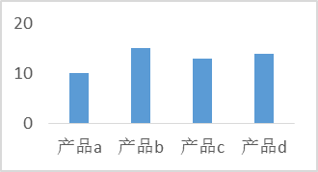
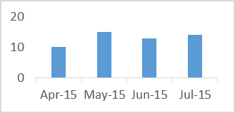
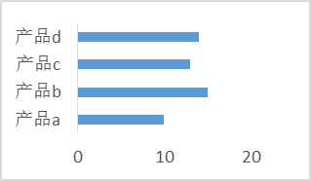
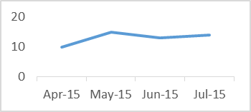
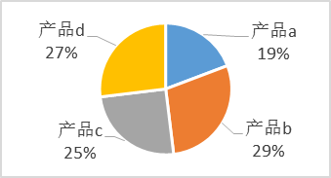
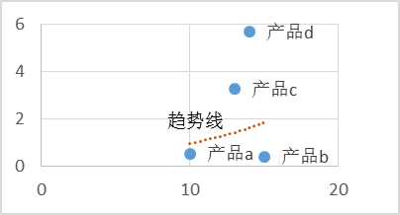
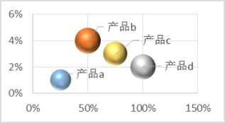
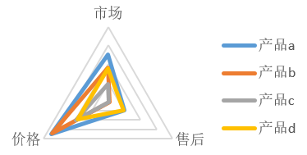
基本图表
图表类型 | 展示方式 | 变量个数 | 特点 | 样例
柱形图（基于分类） | 比较 | 1 | 多个分类项目比较
柱形图（基于时间） | 比较 | 1 | 不同时点的数值比较
条形图 | 比较 | 1 | 多个分类项目比较
折线图 | 比较 | 1 | 不同时点的数值比较
饼图 | 构成 | 1 | 整体中各部分的占比
散点图 | 分布、联系 | 2 | 数据间的分布及关联性
气泡图 | 联系 | 3 | 数据间的联系比较
雷达图 | 比较 | 多个 | 多重数据间的比较

